Slide 1
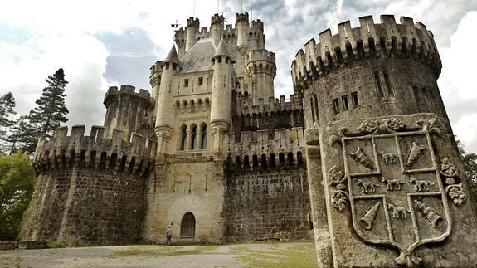
La Reforma Religiosa del Siglo XVI

Slide 2
PARTE DOCTRINARIA
PRESENTACIÓN 7
La autoridad de La Biblia

Slide 3
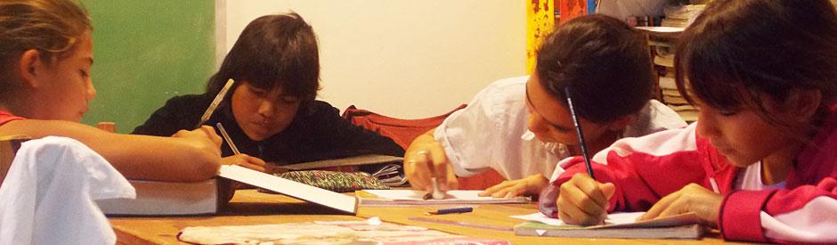

Slide 4
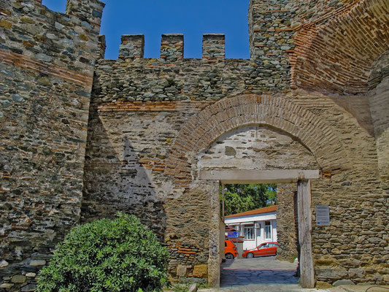
Ruinas de la entrada a Berea

Slide 5
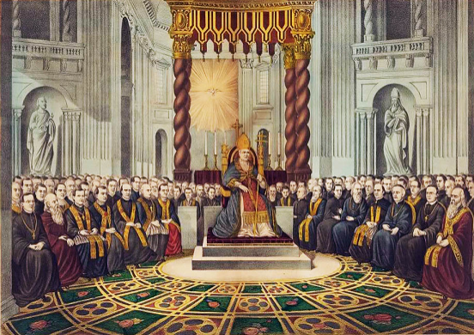

Slide 6
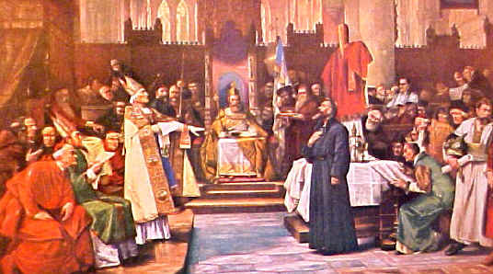

Slide 7
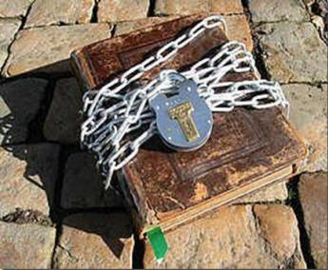

Slide 8
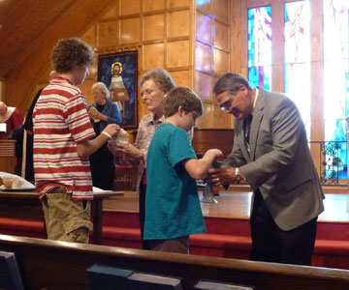

Slide 9
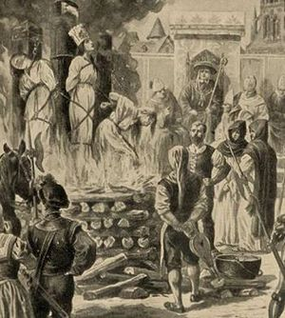

Slide 10


Slide 11
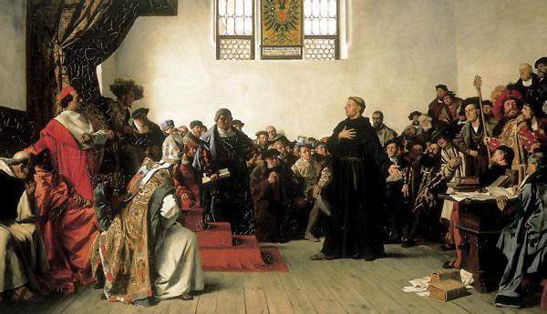

Slide 12


